Slide 1
Aide aux devoirs pour la semaine 3
Protections du SNC (Notes p. 32)
Centres d’analyse (Notes p. 31-32 + 34 à 36) : Parties du SNC et leurs principaux rôles
Julie Lavoie, enseignante au Collège Lionel-Groulx

Slide 2
Le SNC et ses protections -1- (os et méninges)
Recueil
p. 51

Slide 3
Le SNC et ses protections -2- (os, méninges et LCR)
Recueil
p. 51

Slide 4
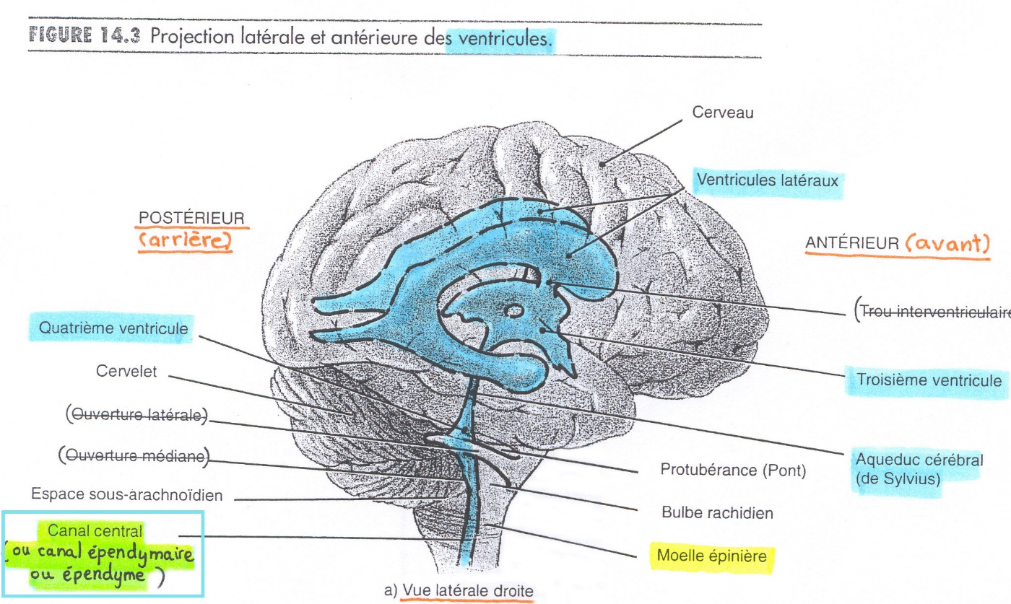
Circulation du LCR dans l’encéphale (4 ventricules cérébraux) et dans la moelle épinière (canal central ou épendymaire)
Recueil
p. 54

Slide 5
Circuit de circulation du LCR dans et autour des organes du SNC
Recueil
p. 55

Slide 6
Les centres de régulation (Notes p. 31-32) dans le SN (Notes p. 35-36)
Rappel : Tous les Centres de régulation/d’analyse
sont dans le SNC

Slide 7
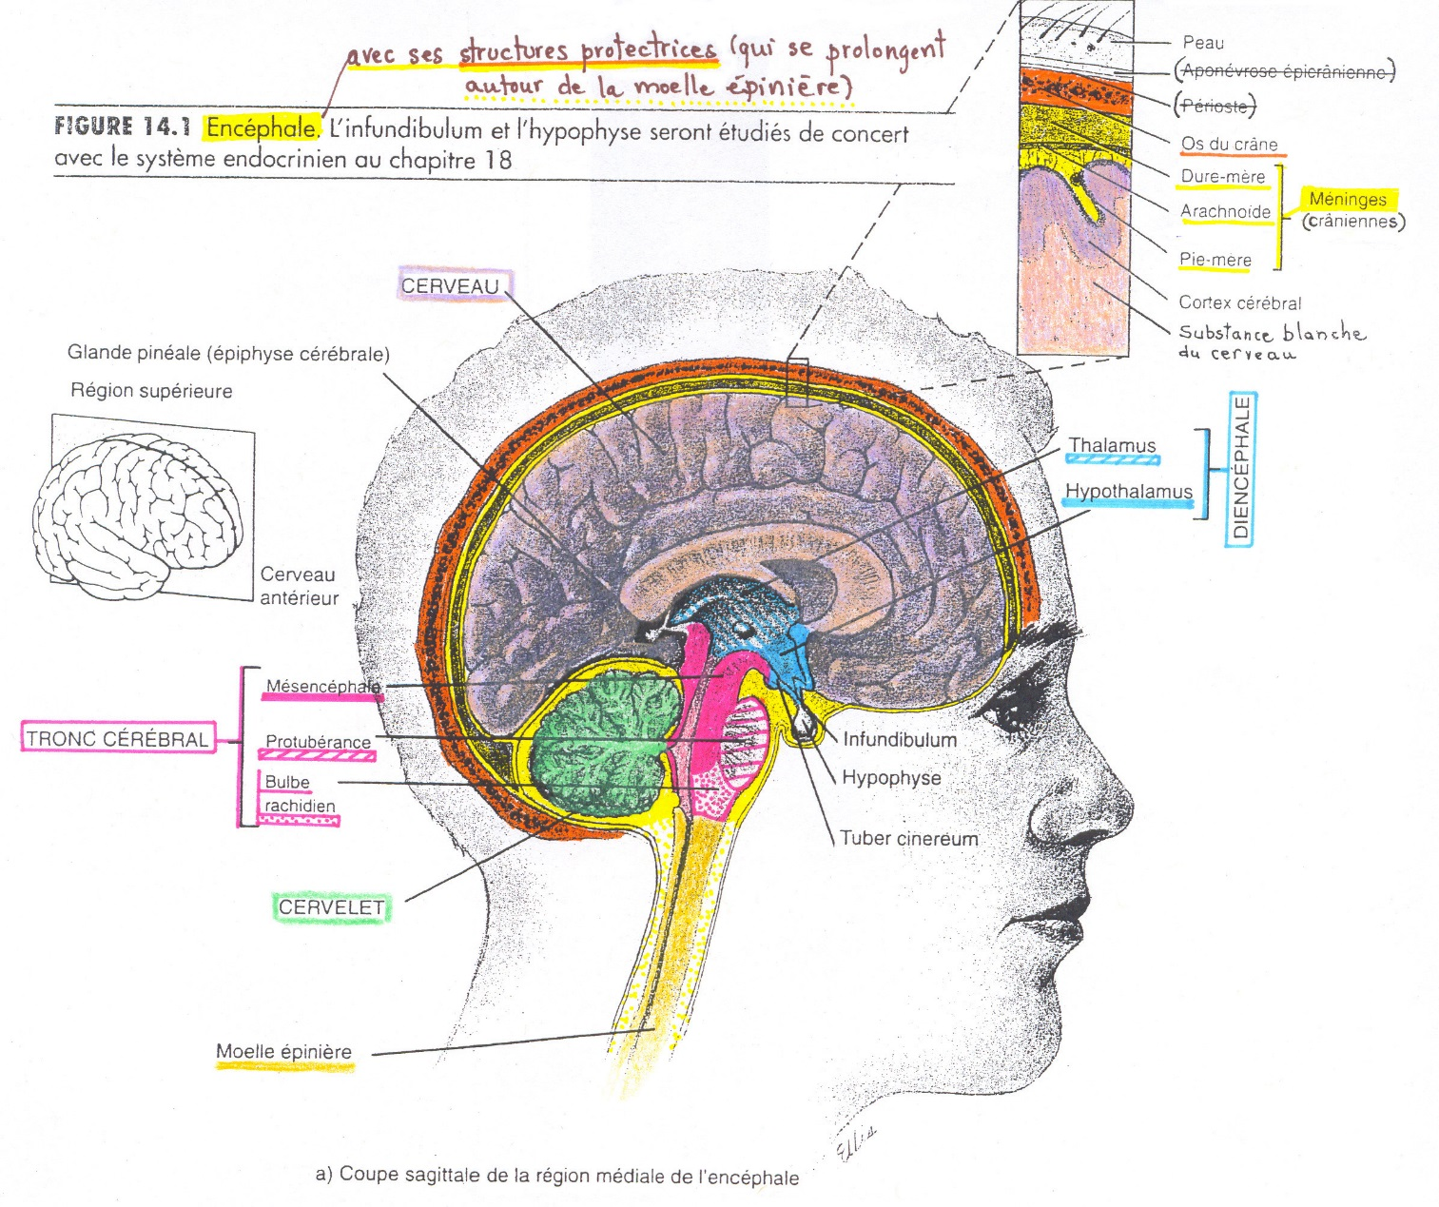
Anatomie de l’encéphale
Recueil
p. 51

Slide 8
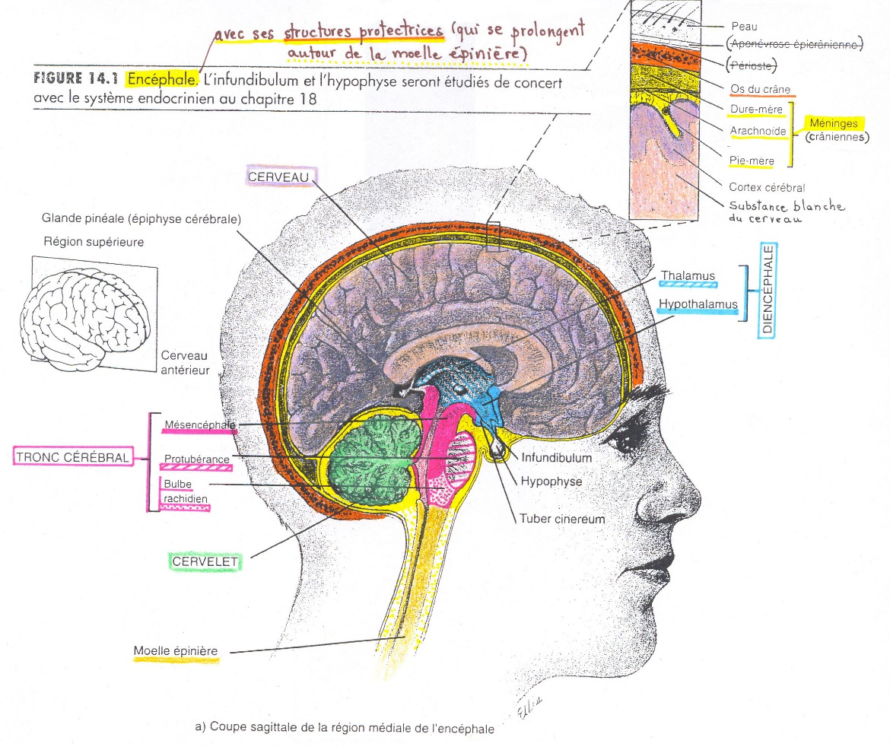
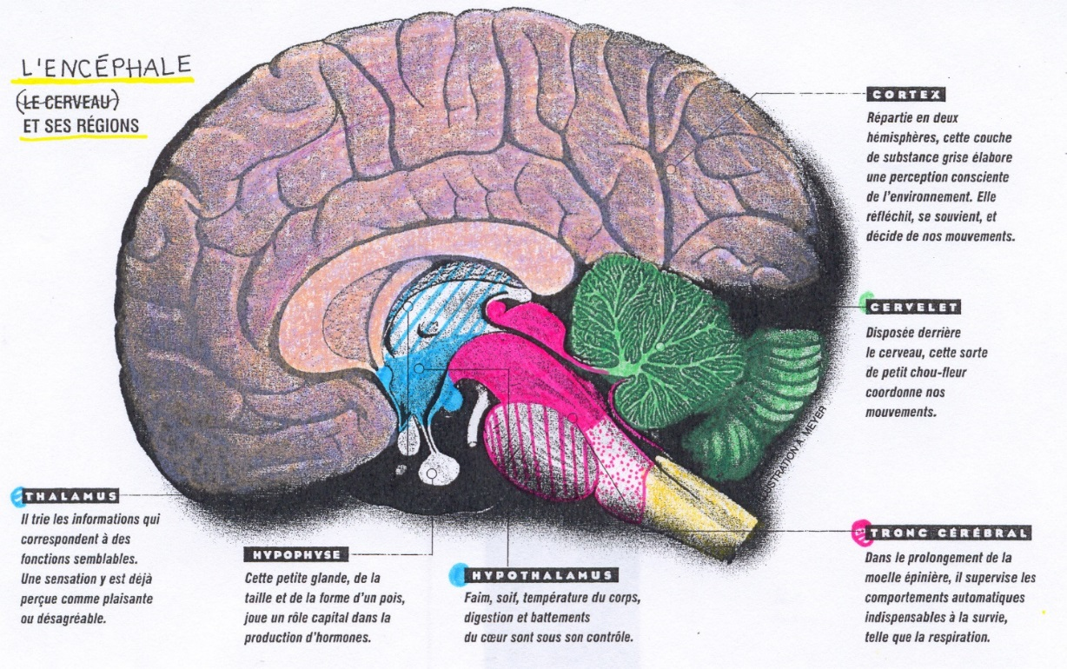
Anatomie de l’encéphale
Recueil
p. 51 et 49

Slide 9
Moelle épinière - fonctions
Recueil
p. 51

Slide 10
Encéphale - fonctions : Tronc cérébral
Recueil
p. 51

Slide 11
Encéphale - fonctions : Diencéphale =
Thalamus + Hypothalamus
Recueil
p. 51

Slide 12
Encéphale - fonctions : Cerveau
Recueil
p. 51

Slide 13
Encéphale - fonctions : Cervelet
Recueil
p. 51

Slide 14
Encéphale : quelques-unes des fonctions (en rappel)
Recueil p. 49

